Slide 1
老司机学Go之
Gin套路速学篇
快
帅
酷
刻意训练自己的技术套路
讲师：沈逸

Slide 2
自定义验证器结合正则验证JSON参数

Slide 3
上节课的API形式
GET /v1/topics 默认显示 所有 话题列表
GET /v1/topics?username=xxoo 显示用户发表的帖子
GET /v1/topics/123 显示帖子ID为123的详细内容
POST /v1/topics 外加JSON参数，即可进行帖子的新增 (注意，这玩意是需要登录的)
DELETE /v1/topics/123 删除帖子 （注意这玩意儿也要登录）

Slide 4
我们假设
请求topic详细时 可以是：
/topics/123 (ID形式)
也可以是
/topics/wodetiezi (拼音样式的URL，或为了SEO等原因)
因此扩展下
type Topic struct {
TopicID int `json:"id"`
TopicTitle string `json:"title" binding:"min=4,max=20"`
TopicShortTitle string `json:"stitle" binding:"required,nefield=TopicTitle"`
TopicUrl string `json:"url" binding:"omitempty,topicurl"`
UserIP string `json:"ip" binding:"ipv4"`
TopicScore int `json:"score" binding:"omitempty,gt=5"`
}

Slide 5
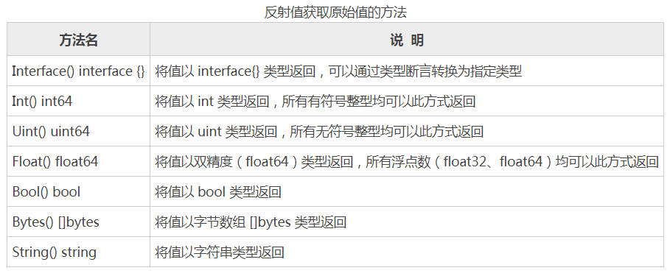
编写相关函数
func TopicUrl(v *validator.Validate, topStruct reflect.Value, currentStructOrField reflect.Value,
field reflect.Value, fieldType reflect.Type, fieldKind reflect.Kind, param string) bool {
if _,ok:= topStruct.Interface().(*Topic);ok{
getValue:=field.String()
fmt.Println(getValue)
return true
}
return false
}

Slide 6
使用正则
regexp.MatchString(pattern, srcstring)
假设url只能是数字字母或下划线，且必须在4,10字符
\w{4,10}
if _,ok:= topStruct.Interface().(*Topic);ok{
getValue:=field.String()
if ret,_:=regexp.MatchString("\\w{4,10}",getValue);ret{
return true
}
}

Slide 7
注册
if v, ok := binding.Validator.Engine().(*validator.Validate); ok {
v.RegisterValidation("topicurl", TopicUrl)
}

Slide 8
欢迎加入我们的QQ群
程序员在囧途教育QQ群
606976586

